Slide 1

राष्ट्रिय जनगणना २०७८
सुपरिवेक्षक तालिम
मितिः २०७८ वैशाख १८
कक्षागत अभ्यास ३ र ४ तथा छलफल
(घर तथा घर परिवार सूचीकरण फाराम
सामुदायिक प्रश्नावली)
1

Slide 2
उद्देश्यः
सहभागीहरूले तालिममा सिकेका कुरा सही ढंगले सूचीकरण फाराममा भर्न सक्ने बनाउने ।
विधिः
अभ्यासको लागि उपलब्ध गराईएको काल्पनिक स्थान वा टोलको उदाहरण पढेर सूचीकरण फाराममा विवरण सहि रुपमा भर्नलगाउने
सहभागिहरूले आफूले भरेको विवरण प्रशिक्षकले सोधेबमोजिम बताउने
सहभागीहरुले कक्षा अभ्यासका क्रममा अनुभव गरेका समस्याहरुका वारेमा छलफल गर्ने
अन्त्यमा प्रशिक्षकले भरेको फाराम देखाएर सहि उत्तर बताउने

Slide 3
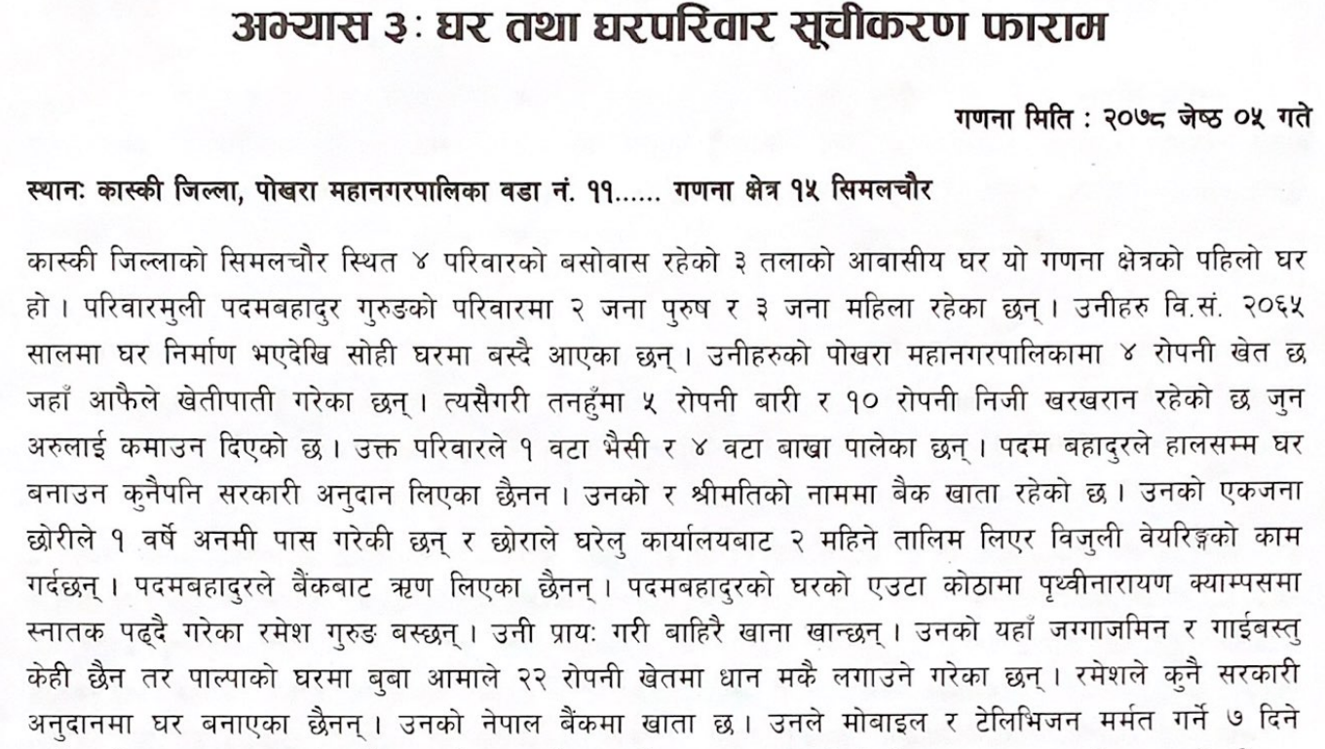

Slide 4
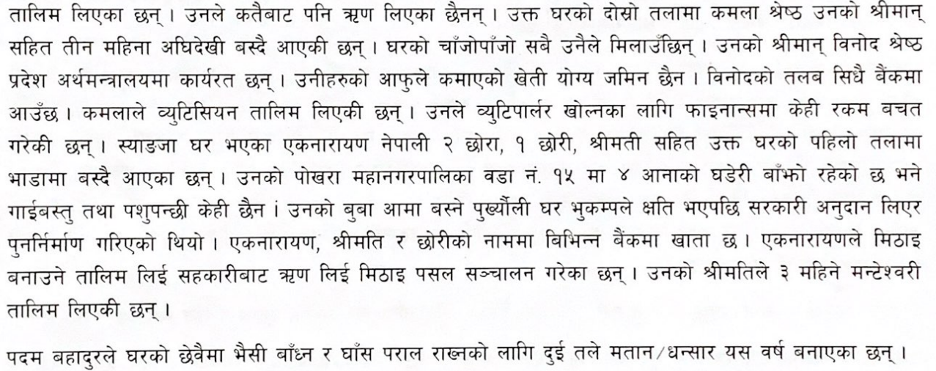

Slide 5
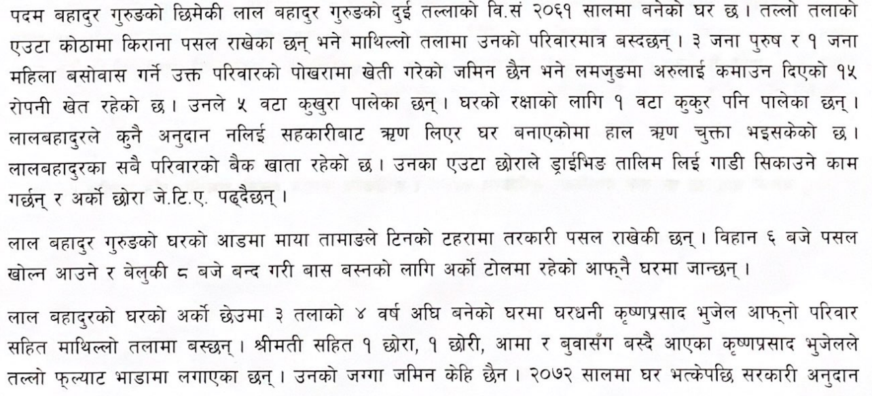

Slide 6
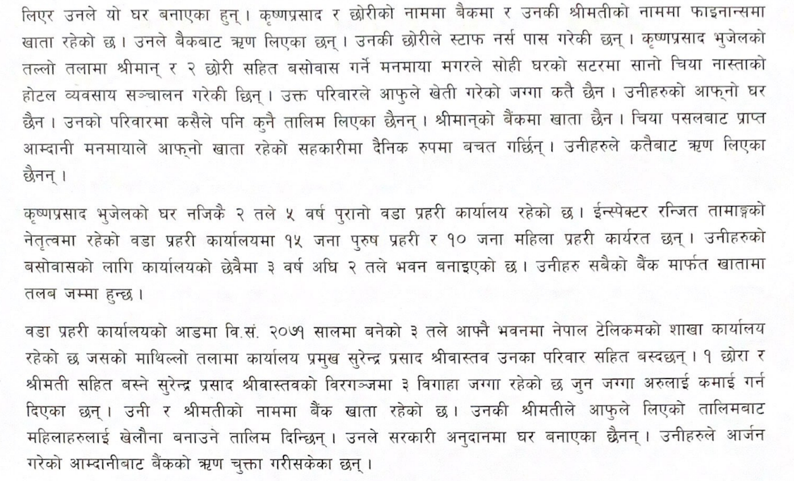

Slide 7
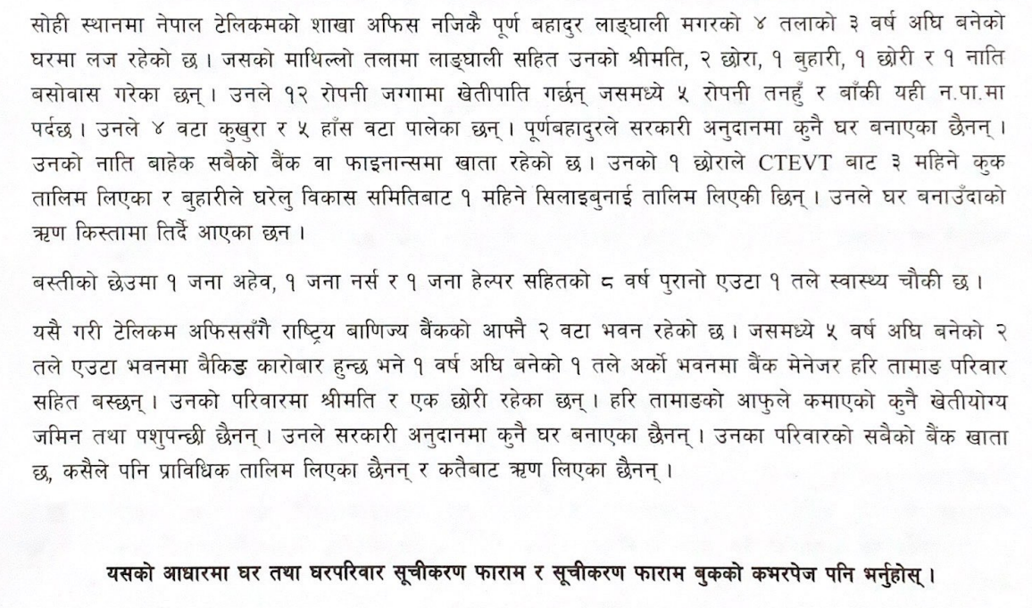
7

Slide 8
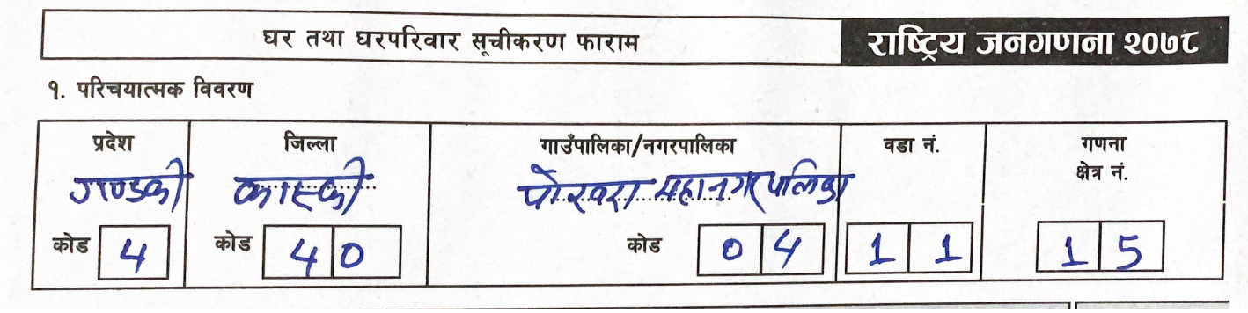
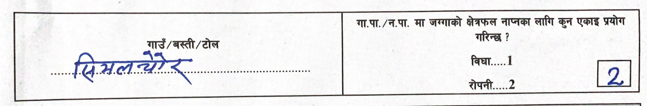
परिचयात्मक विवरण

Slide 9
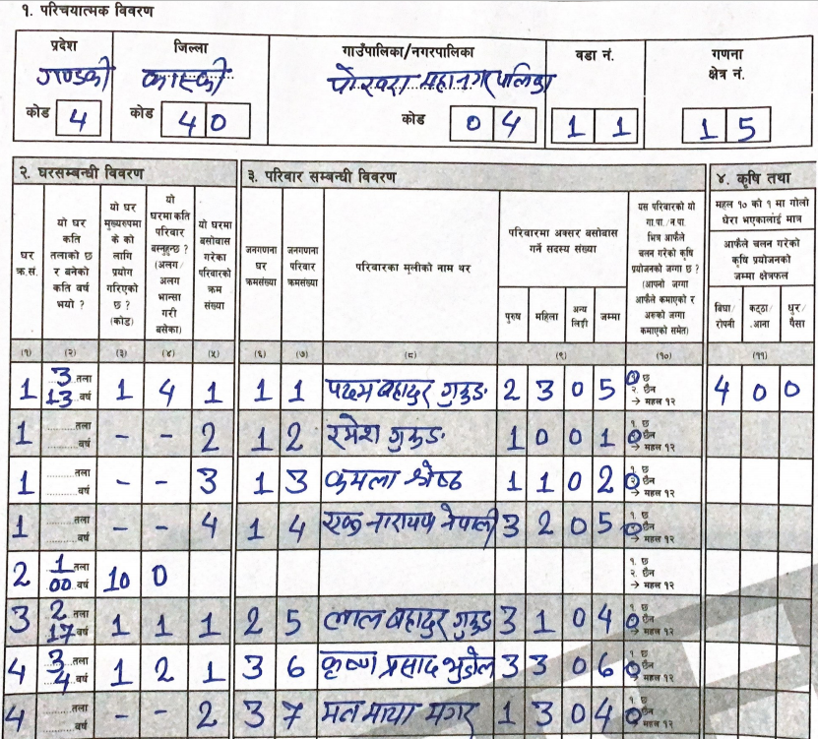
घर सम्वन्धी र परिवार सम्वन्धी विवरण
2

Slide 10
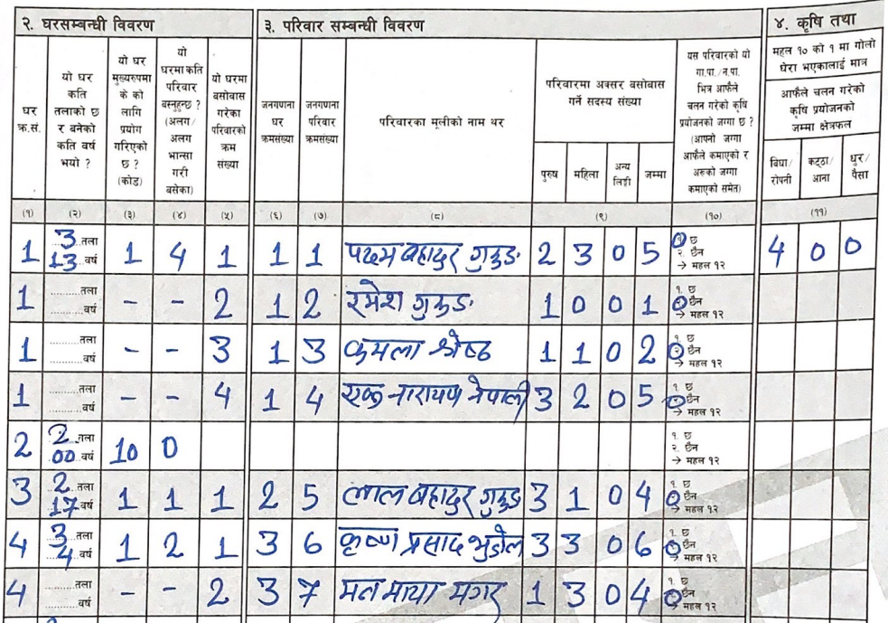
घर सम्वन्धी र परिवार सम्वन्धी विवरण

Slide 11
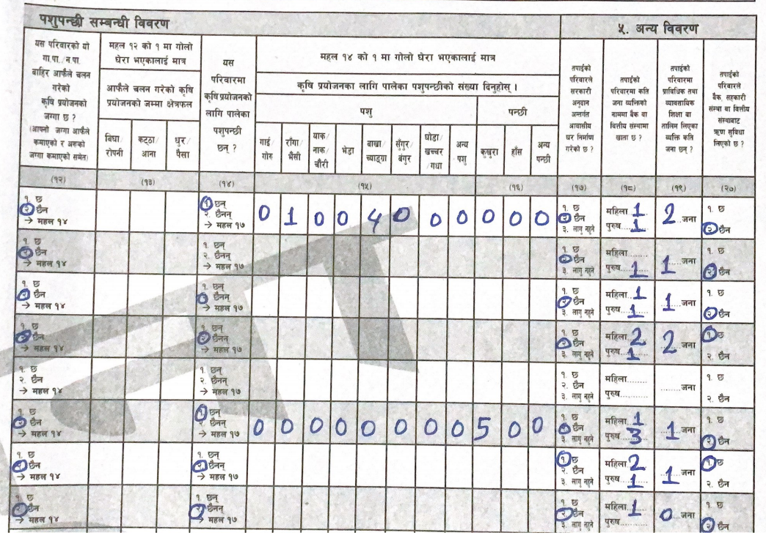

कृषि तथा पशुपन्छी सम्वन्धी र अन्य विवरण

Slide 12
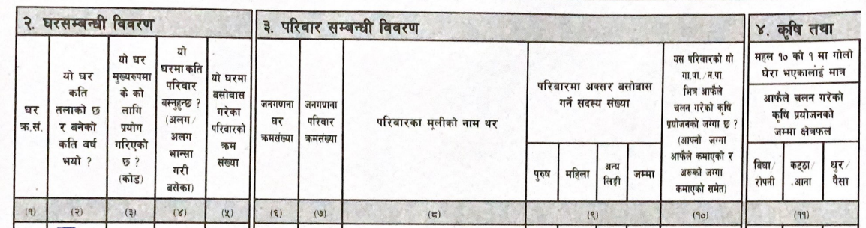
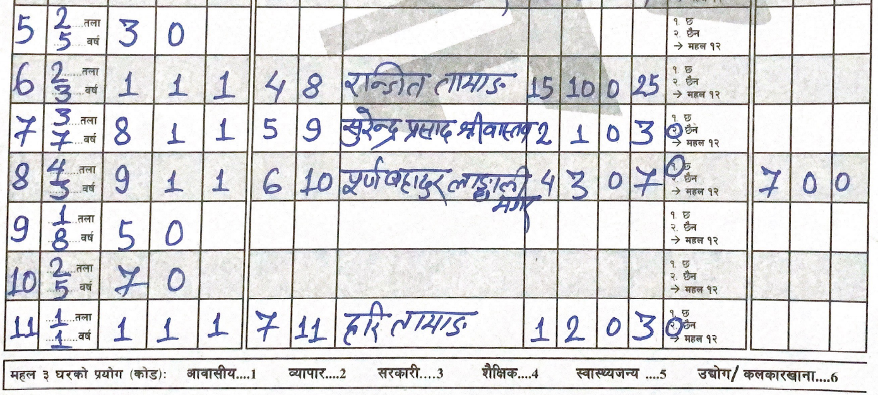
घर सम्वन्धी र परिवार सम्वन्धी विवरण क्रमशः

Slide 13

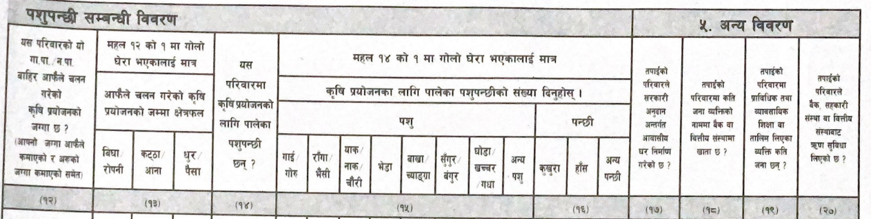

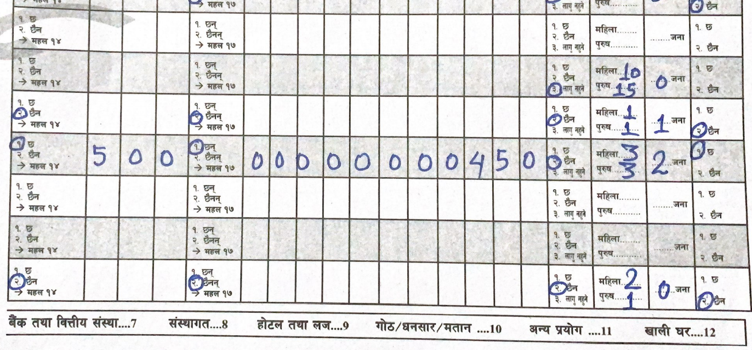
कृषि तथा पशुपन्छी सम्वन्धी र अन्य विवरण क्रमशः

Slide 14
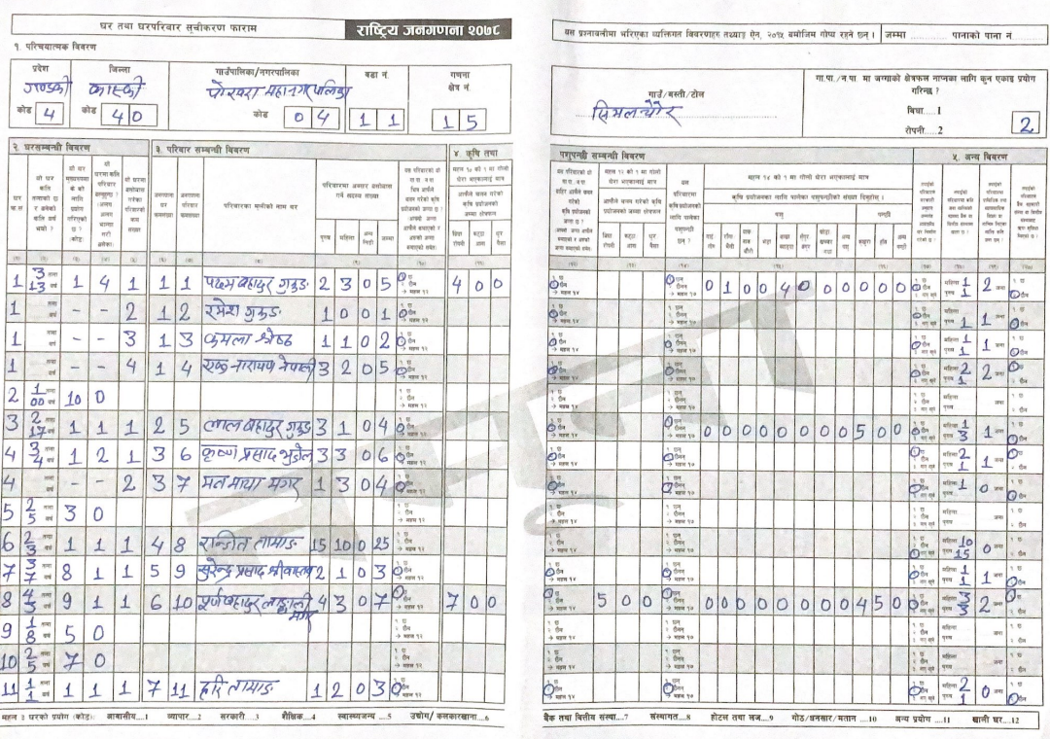

Slide 15
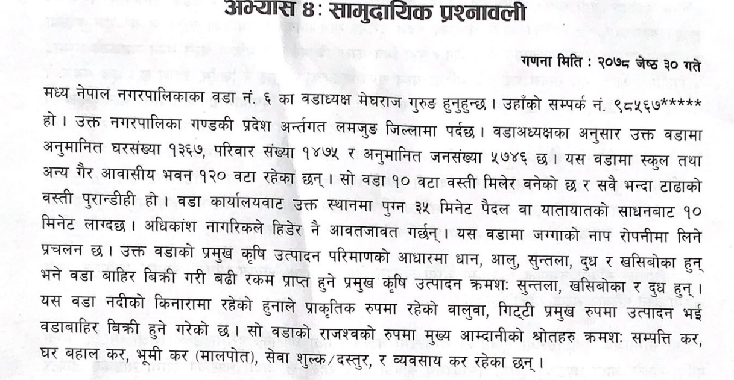
15

Slide 16
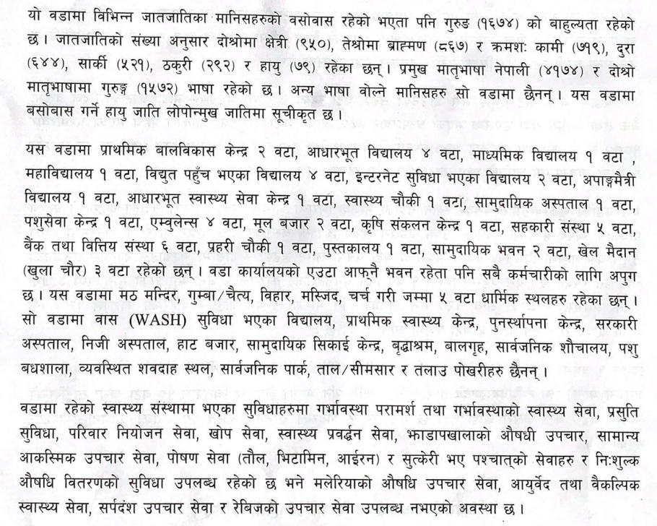
16

Slide 17
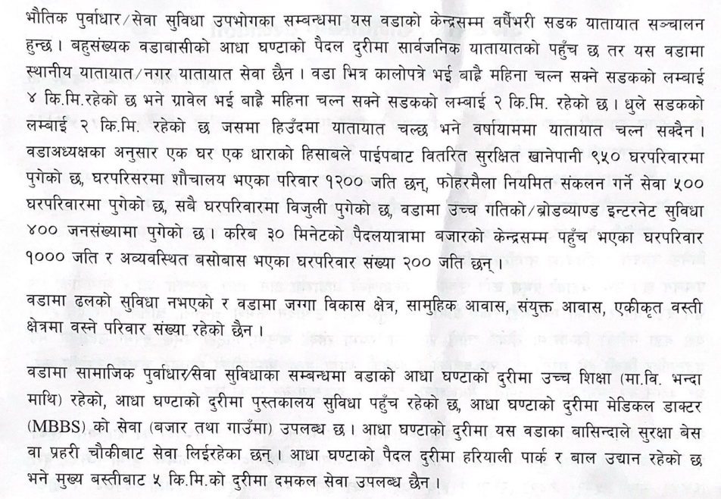
17

Slide 18
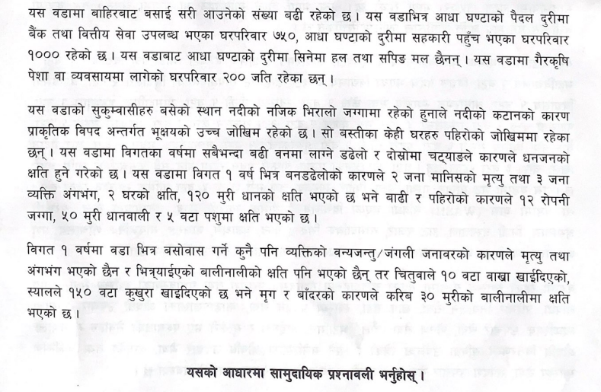
18

Slide 19
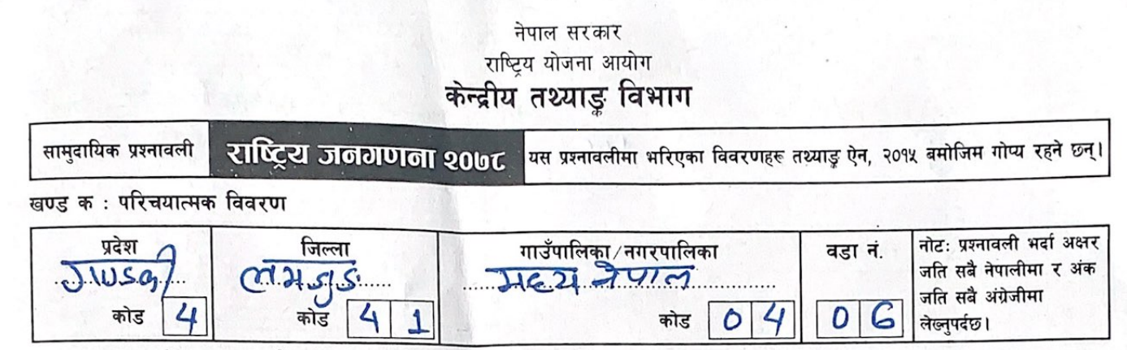
परिचयात्मक विवरण
19

Slide 20
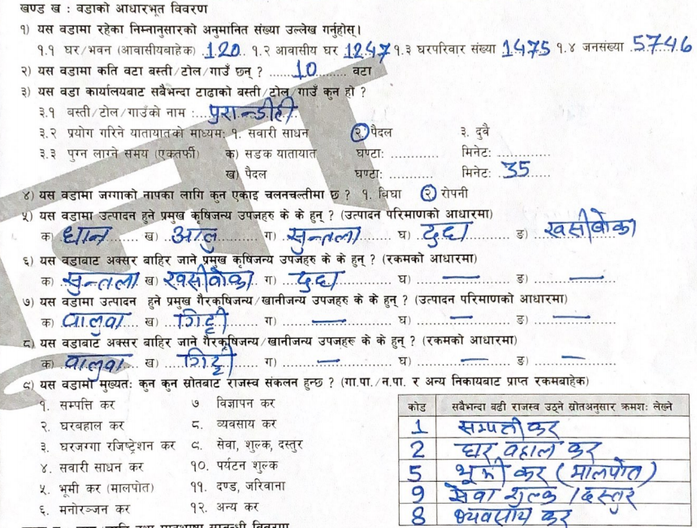
वडाको आधारभूत विवरण
20

Slide 21
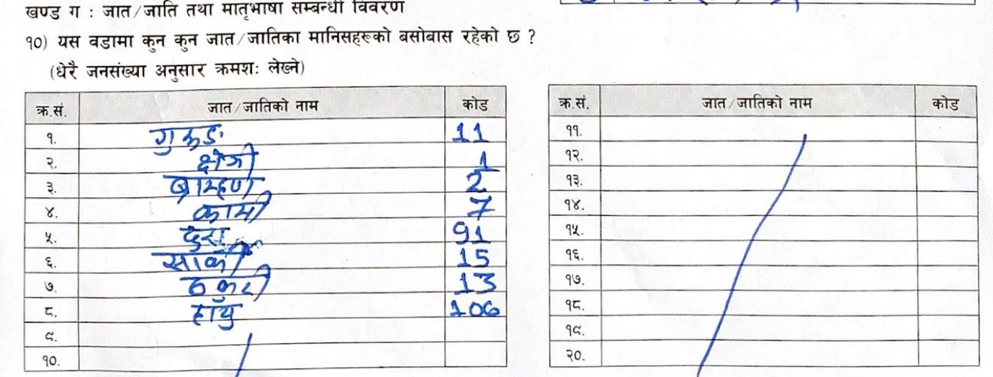
जातजाति तथा मातृभाषा सम्बन्धी विवरण
21

Slide 22
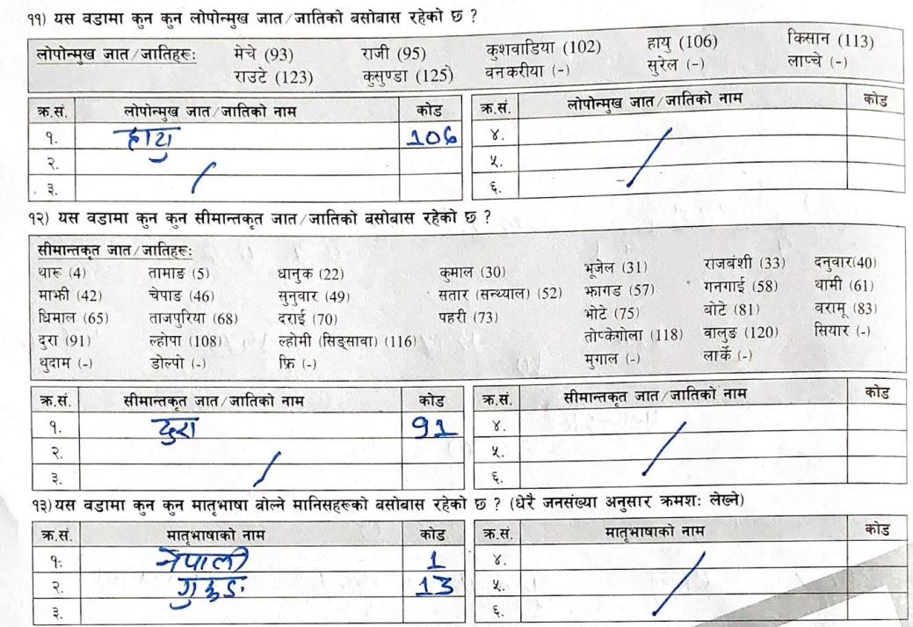
जातजाति तथा मातृभाषा सम्वन्धी विवरण
22

Slide 23
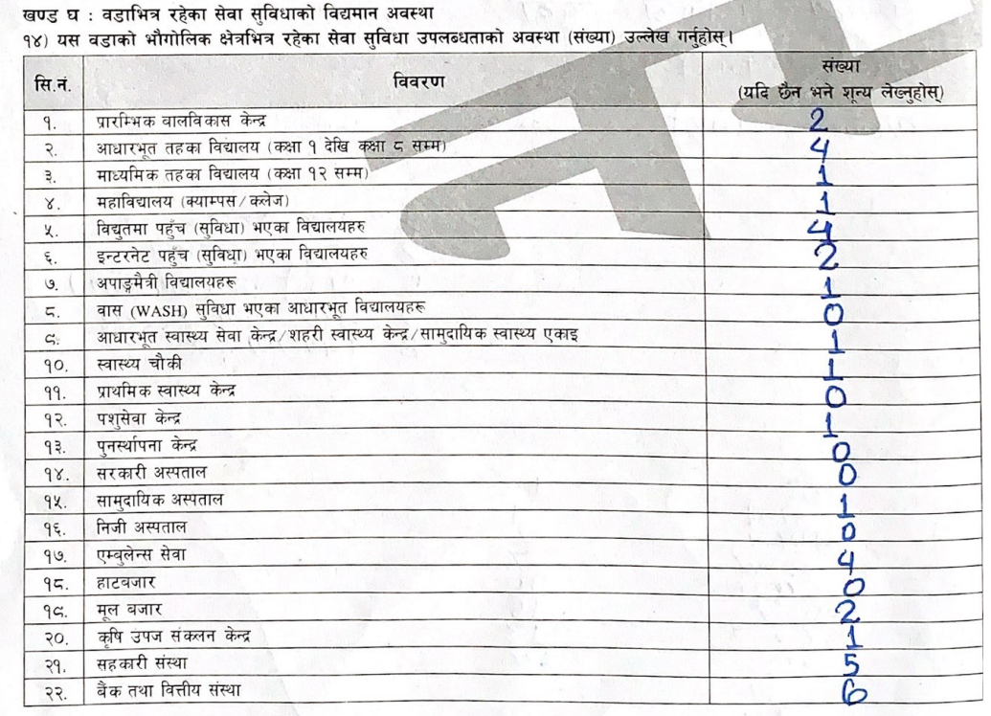
वडाभित्र रहेका सेवा सुविधाको विद्यमान अवस्था
23

Slide 24
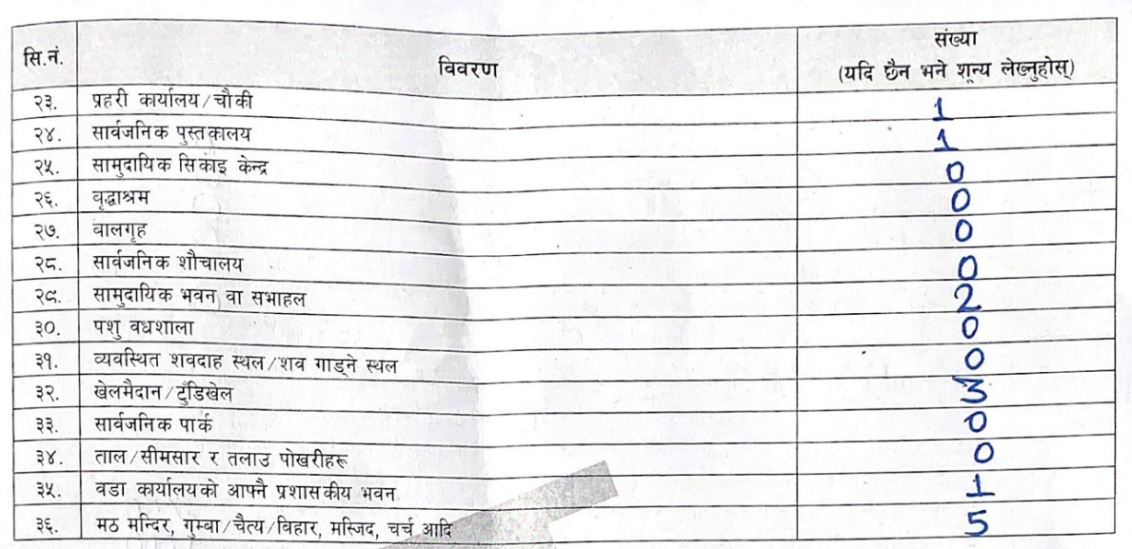
वडाभित्र रहेका सेवा सुविधाको विद्यमान अवस्था
24

Slide 25
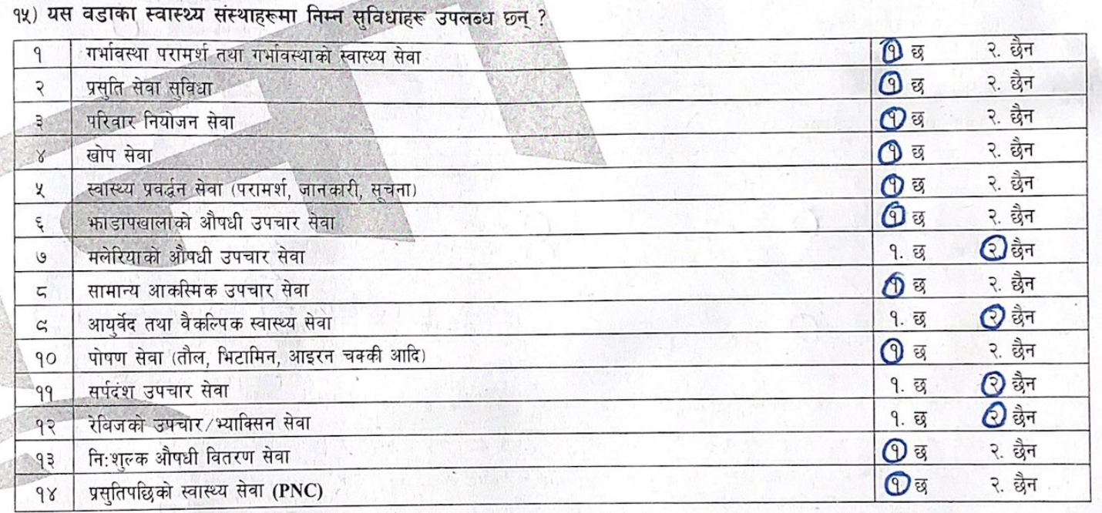
वडाभित्र रहेका सेवा सुविधाको विद्यमान अवस्था
25

Slide 26
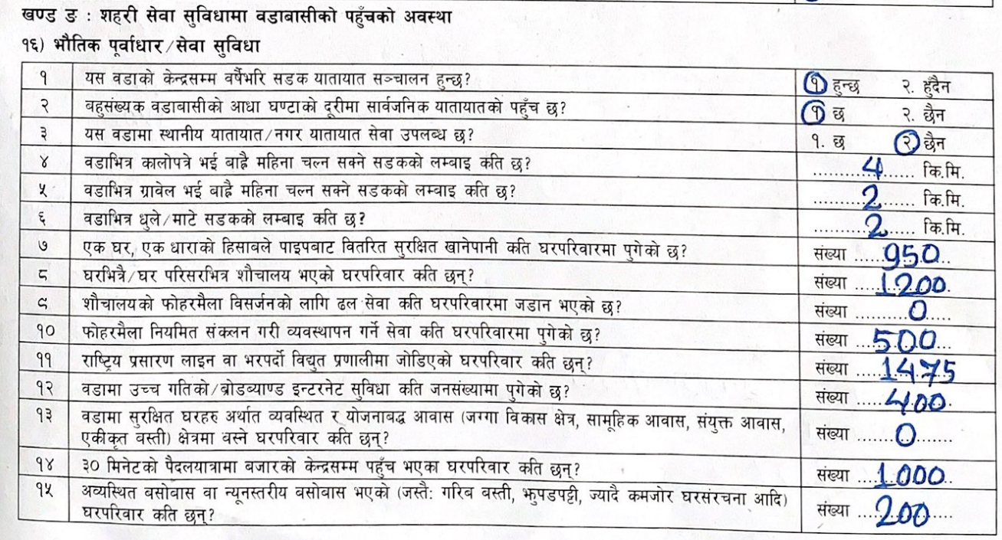
शहरी सेवा सुविधामा वडावासीको पहुँचको अवस्था
26

Slide 27
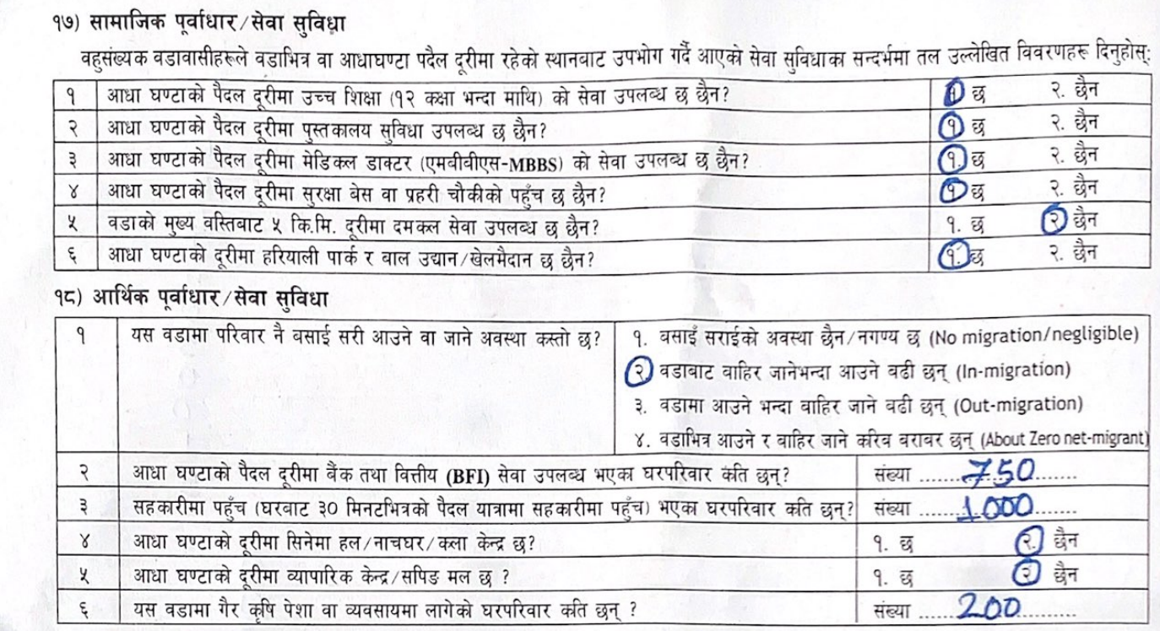
शहरी सेवा सुविधामा वडावासीको पहुँचको अवस्था क्रमशः
27

Slide 28
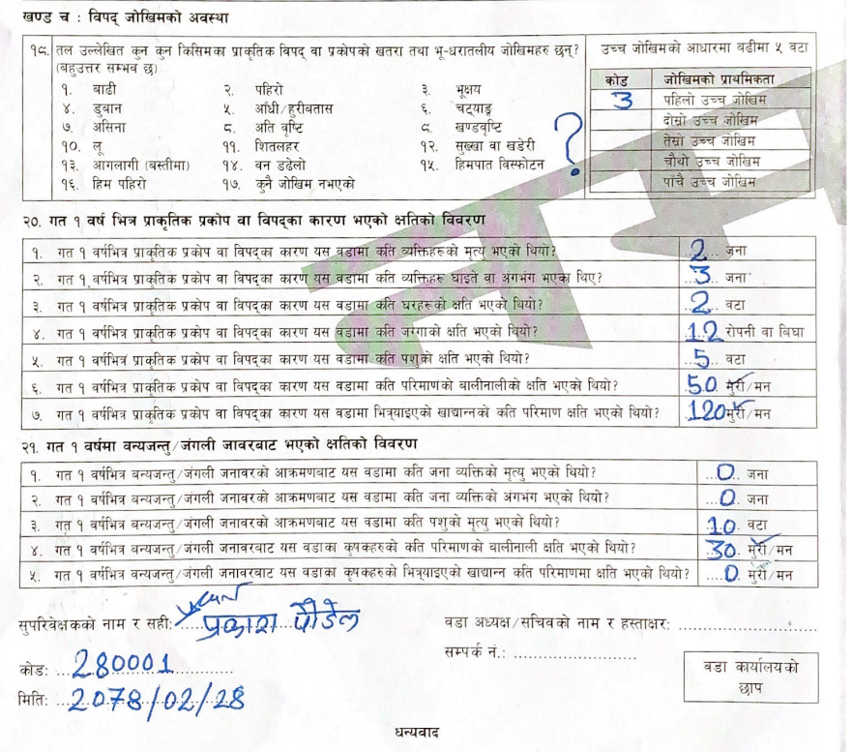
विपद् जोखिमको अवस्था
28

Slide 29
थप छलफल

Slide 30
विस्तृत जानकारीको लागि सुपरिवेक्षक निर्देशिका अध्ययन गर्नुहोस्।
धन्यवाद!
30

